Slide 1
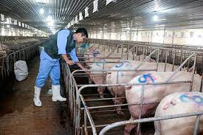
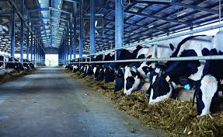
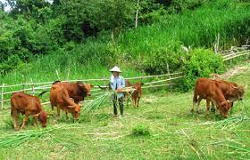
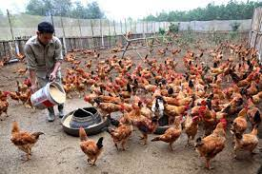
BÀI 9. GIỚI THIỆU VỀ CHĂN NUÔI
Chăn nuôi có vai trò như thế nào đối với con người và nẻn kinh tế? ở nước ta, có những vật nuôi phố biển nào, vật nuôi nào đặc trưng cho vùng miền và được nuôi theo những phương thức nào?

Slide 2
Trả lời:
* Vai trò của chăn nuôi:
+ Cung cấp thực phẩm hàng ngày cho con người.
+ Cung cấp nguyên liệu cho xuất khẩu
+ …….
* Vật nuôi phổ biến ở nước ta:
- Gia súc: trâu, bò, chó, lợn, …
- …

Slide 3
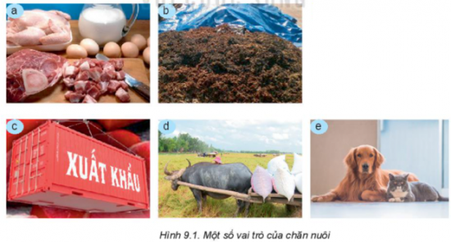
I. Vai trò, triển vọng của chăn nuôi
Quan sát Hình 9.1 – Thảo luận nhóm 2, nêu một số vai trò của chăn nuôi?

Slide 4
+ Chăn nuôi là ngành sàn xuất có vai trò rất quan trọng đồi với đời sống con người và nên kinh tế. Chăn nuôi cung cấp nguồn thực phẩm cho con người sử dụng hằng ngày, cung cấp nguồn nguyên liệu cho xuất khẩu và chế biến, cung cấp nguồn phân bón hữu cơ quan trọng cho trồng trọt,...
+ Hiện nay, chán nuôi đang hướng tời phát triển chan nuôi công nghệ cao, chân nuôi bền vững đẻ cung cấp ngây càng nhiều thực phầm sạch hơn, an toàn hơn cho nhu cẩu tiêu dùng trong nước và xuất khẩu, đồng thời bào vệ môi trường tốt hơn.

Slide 5
II. Vật nuôi
1. Một số vật nuôi phổ biến ở nước ta
- NV 1. Quan sát Hình hình 9.2/sgk, thảo luận nhóm 2 trả lời câu hỏi: Cho biết những vật nuôi nào là gia súc, vật nuôi nào là gia cẩm. Mục đích nuôi từng loại vật nuôi đó là gì?
- NV 2. Trong các loại vật nuôi ở Hình 9 3. em có ấn tương với loại vật nuôi nào nhất? Vì sao?
- NV 3. Kể tên một loại vật nuôi đặc trưng vùng miến mà em biết và mô tả đặc điểm cùa loại vật nuôi đó.

Slide 6
I. Vật nuôi
1. Một số vật nuôi phổ biến ở nước ta
Vật nuôi phổ biến là các con vật được nuôi ở hầu kháp các vùng miền của nước ta. Chúng được chia thành hai nhóm chinh lã gia súc và gia cằm
2. Vặt nuôi đặc trưng vùng miền
Vật nuôi đặc trưng vùng miền là các giống vật nuôi được hình thành và chăn nuôi nhiều ờ một sồ địa phương; chúng thường có những đặc tính riêng biệt, nổi trội về chất lượng sàn phẩm

Slide 7
III. Một số phương thức chăn nuôi phổ biến ở Việt Nam
- NV 1. Đọc nội dung mục III kết họp vói quan sát Hình 9.4, nêu đặc díểm cùa từng phương thức chăn nuôi.
- NV 2. Tìm hiểu thêm về phương thức chăn nuôi nông hộ và phương thức chăn nuôi trang trại. Cho biết ưu điểm, hạn chế, khà năng phát then trong tương lai của từng phương thức.

Slide 8
III. Một số phương thức chăn nuôi phố biến ở Việt Nam
1. Chăn nuôi nông hộ
Chăn nuôi nông hộ là phương thức chan nuôi khả phồ biến ở Việt Nam, người dãn chán nuôi tại hộ gia đinh, vởi số lượng vật nuôi it. Phương thửc chán nuôi nãy cò chi phi đầu tư chuồng trại thấp, tuy nhiên năng suất chan nuôi không cao, biện pháp xử lí chất thài chưa tốt nên nguy cơ dịch bệnh cao, ảnh hưởng đến sức khoẻ vật nuôi, con người và môi trường.
2. Chăn nuôi trang trại
Chăn nuôi trang trại là phương thức chăn nuôi tập trung tại khu vực riêng biệt xa khu vực dân cư. với số lượng vật nuôi lớn. Phương thức chăn nuôi này có sự đầu tư lớn về chuồng trại, thức an, vệ sinh phòng bệnh,... nên chan nuôi có năng suất cao, vật nuôi it bị dịch bệnh; có biện pháp xử lí chất thải tốt nên ít ảnh hưởng tởi mói trưởng vã sức khoẻ con người.

Slide 9
IV. Một số ngành nghề phổ biến trong chăn nuôi
Đọc mục 1, mục 2/sgk và cho biết tương lai nghề đó. em thích hay cảm thấy phù hợp với nghề nào hơn. Tại sao?

Slide 10
IV. Một số ngành nghề phổ biến trong chăn nuôi
1. Bác sĩ thú y
Bác Sĩ thú y là những người làm nhiệm vụ phòng bệnh, khảm và chữa bệnh cho vật nuôi, từ đó góp phần bào vệ sức khoẻ cộng đồng; đồng thời nghiên cứu, thử nghiệm các loại thuốc, vaccine cho vật nuôi. Phẩm chẩt cẩn có của bác sĩ thú y là yêu động vật, cần thận, tì mỉ, khéo tay.
2. Kĩ sư chăn nuôi
Kĩ sư chăn nuôi lã những người làm nhiệm vụ chọn và nhân giống vật nuôi; chề biến thức ăn, chăm sóc, phòng bệnh cho vật nuôi
Phầm chất cẩn có của kĩ sư chân nuôi là yêu động vật, thích nghiên cứu khoa học, thích châm sóc vật nuôi.

Slide 11
V. Một số biện pháp bảo vệ môi trường trong chăn nuôi
Quan sát Hình 9.7 và nêu những biện phảp phố biển trong xừ li chất thài chăn nuôi?
1. Vệ sinh khu vực chuồng trại
Thường xuyên vệ sinh chuồng nuôi và khu vực xung quanh, giữ cho chuồng nuôi luôn sạch, khô ráo, đù ánh sáng, thoáng mát về mùa hè, ấm về mùa đông.
2. Thu gom và xử lí chất thài chăn nuôi
Chất thải chăn nuôi bao gồm phân, nưởc tiều, xác vật nuôi chết, nưởc thải,... Nếu chất thải khổng được thu gom và xử lí đủng cách sẽ gây ô nhiễm môi trường, ảnh hưởng đến sửc khoẻ con người và vật nuôi.
Chất thải chăn nuôi phài được thu gom triệt để càng sớm càng tốt, bảo quản và lưu trữ đúng nơi quy định, không đề chúng phát tán ra môi trường.

Slide 12
Bài 1. Nêu mối quan hệ giữa trồng trọt vả chăn nuôi.
- Chăn nuôi và trồng trọt có mối quan hệ, tác động qua lại lần nhau. Chăn nuôi cung cấp nguồn phân bón và sức kéo cho trồng trọt. Ngược lại, trồng trọt cung cấp nguồn thức ăn chủ yếu cho ngành chăn nuôi. - Chăn nuôi và trồng trọt đều là một trong những ngành sản xuất chính của nước ta - Trồng trọt cung cấp thức ăn cho chăn nuôi - Chăn nuôi cung cấp sức kéo cho trồng trọt.

Slide 13
Bài 2. Hãy kẻ tên 3 loại vật nuôi thuộc nhóm gia súc. 3 loại thuộc nhỏm gia cầm vá vai trò của chúng theo mẫu bảng dưởi đày.
Vật nuôi |  | Vai trỏ
Gia súc | ? | ?
 | ... | ...
Gia cẩm | ? | ?
 | ... | ...

Slide 14
Bài 2. Hãy kẻ tên 3 loại vật nuôi thuộc nhóm gia súc. 3 loại thuộc nhỏm gia cầm vá vai trò của chúng theo mẫu bảng dưởi đày.
Vật nuôi |  | Vai trò
Gia súc | Bò sữa | Cung cấp thực phẩm (thịt, sữa) và xuất khẩu
 | Trâu | Cung cấp thực phẩm và sức kéo.
 | Chó | Giữ nhà, làm cảnh; làm bạn, cung cấp thực phẩm
Gia cầm | Gà | Cung cấp thực phẩm (thịt, trứng); lấy lông chế biến các sản phẩm tiêu dùng khác; phương tiện báo thức ở nông thôn; làm cảnh; đá gà;
 | Vịt | Cung cấp thịt, trứng, lông; một số loài phục vụ xiếc/
 | Ngỗng | Cung cấp thịt, trứng, lông, ngoài ra còn canh gác, giữ nhà.

Slide 15
Bài 3. Ngày nay, người ta cho ràng chất thải chân nuôi là một nguổn tài nguyên rất có giá trị. Em cho biết ý kiên trén đúng hay sai. Tại sao?
Theo em ý kiến trên đúng. Vì chất thải chăn nuôi có thể được tái sử dụng gom lại phục vụ nông nghiệp và nhu cầu của từng địa phương.

Slide 16
Bài 4. Biện pháp não sau đày là nên hoặc không nén làm đẻ bào vê môi trường?
- Các biện pháp nên làm:
1. Thường xuyên vệ sinh chuồng nuôi sạch sẽ
2. Thu gom chất thải triệt để và sớm nhất có thể
3. Thu phân để ủ làm bón phân hữu cơ
4. Xây hầm biogas để xử lí chất thải cho trại chăn nuôi
- Các biện pháp không nên làm:
1. Thả rông vật nuôi, cho vật nuôi đi vệ sinh bừa bãi.
2. Nuôi vật nuôi dưới gầm nhà sàn hay quá gần nơi ở
3. Chuồng nuôi cạnh đường giao thông, chợ hay khu công cộng để thuận tiện cho việc vận chuyển.
4. Xả thẳng chất thải chăn nuôi ra ao, hồ, sông , suối..
5. Vứt rác vật nuôi chết xuống ao, hồ, sông, suối,..
6. Cho người lạ, chó, mèo,, tự do ra vào khu chăn nuôi

